Slide 1
生物医学编程技术
第四章 Python数据处理(下)
王心宇
眼视光学院(生物医学工程学院)

Slide 2
本章目录
Python文件处理实例 (重点)
Python字典(哈希表)
创建、存取 (重点)
其他常用Python文本处理操作
while循环、数据排序
教材章节： 第5章 搜索数据
第6章 过滤数据
第8章 数据排序

Slide 3
一
Python文件处理实例
RNA序列翻译氨基酸
第5章 搜索数据 5.2.2

Slide 4
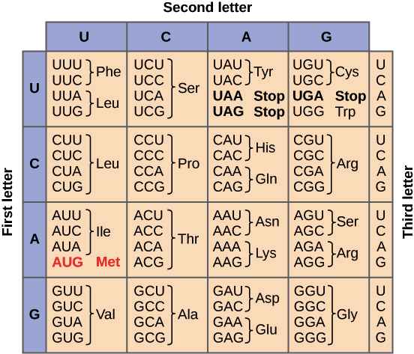
RNA序列翻译氨基酸
转录
翻译
中心法则
DNA
RNA
Protein
A,T, C, G
A, U, C, G
20个氨基酸序列
问题：
对于一条或多条RNA序列，如何获取其对应的氨基酸序列?
Notes:
https://www.khanacademy.org/science/ap-biology/gene-expression-and-regulation/translation/a/the-genetic-code-discovery-and-properties

Slide 5
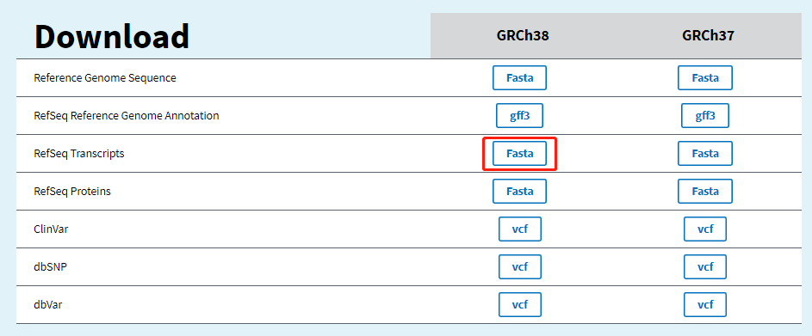
Human RNA sequence
https://www.ncbi.nlm.nih.gov/genome/guide/human/
113M

Slide 6
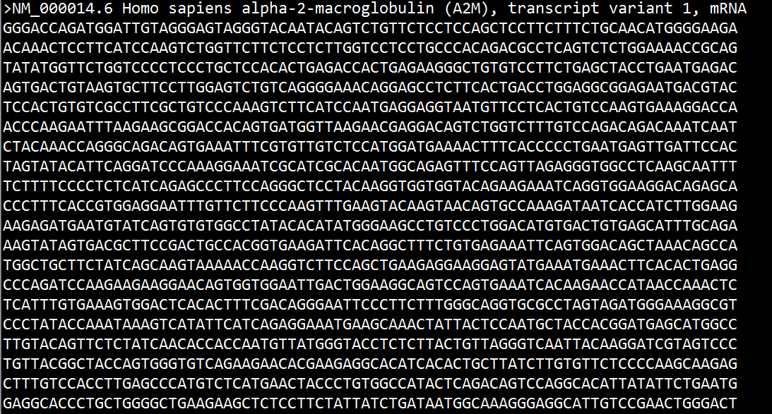
Human RNA sequence
GRCh38_latest_rna.fna.gz
共163377条RNA
因文件太大，取前1000条RNA，作为教学输入文件。
human_1000_rna.fasta
RNA序列数据 (Notepad++)

Slide 7
问题拆解(一)
问题目标：
希望把人类所有的mRNA对应的蛋白质氨基酸序列输出
(取前1000个RNA序列作为测试)
目标拆解：
1. 将每个RNA序列的RNA序列转换成氨基酸序列
2. 重复1000次操作1 (for循环)

Slide 8
问题拆解(二)
子目标：
将每个RNA序列的RNA序列转换成氨基酸序列
(取1个RNA序列作为测试)
目标拆解：
1. 打开RNA序列文件
2. 将多行RNA序列存入字符串变量
① 判断是否为RNA名称 ② 将各行RNA碱基序列连接起来
3. 将RNA序列(字符串)转为氨基酸序列
① 遍历RNA序列(每3个碱基) ② 3个碱基转为对应密码子(需要碱基-密码子对应表)
4. 输出对应氨基酸序列文件

Slide 9
代码实现
代码实现：
1. 打开RNA序列文件
2. 将多行RNA序列存入字符串变量
① 判断是否为RNA名称 ② 将各行RNA碱基序列连接起来
3. 将RNA序列(字符串)转为氨基酸序列
① 遍历RNA序列(每3个碱基) ② 3个碱基转为对应密码子(需要碱基-密码子对应表)
4. 输出对应氨基酸序列文件
在新手阶段，上来尽量不要直接写代码，需做好程序设计 + 核心代码测试 (可利用交互模式)

Slide 10
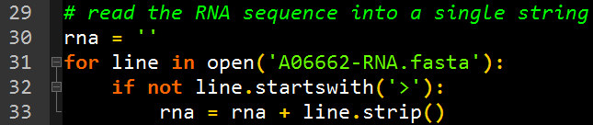
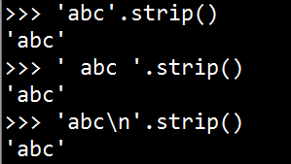
代码实现(一)
将多行RNA序列存入字符串变量
① 判断是否为RNA名称 ② 将各行RNA碱基序列连接起来
5.2.2
程序编写 (Notepad++)
line.startwith(‘>’) 等价于 line[0] == ‘>’
line.strip() 去掉字符串line的前后空白符(空格；tab键\t；换行符\r、\n)

Slide 11
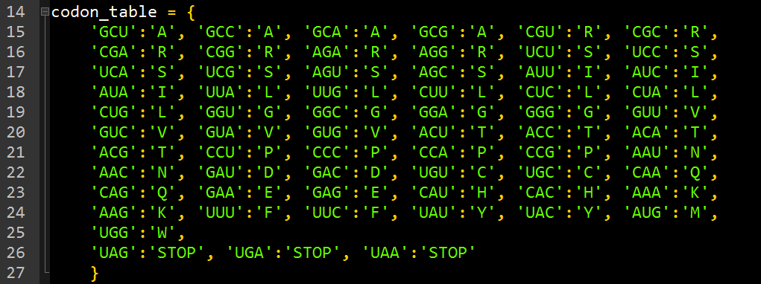
代码实现(二)
将RNA序列(字符串)转为氨基酸序列
① 遍历RNA序列(每3个碱基) ② 3个碱基转为对应密码子(需要碱基-密码子对应表)
字典实现
碱基-密码子对应表

Slide 12
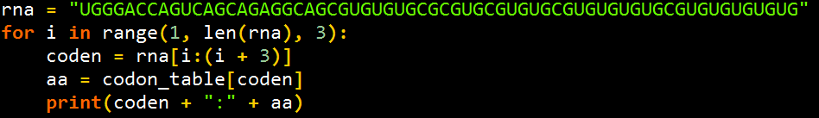
代码实现(二)
将RNA序列(字符串)转为氨基酸序列
① 遍历RNA序列(每3个碱基) ② 3个碱基转为对应密码子(需要碱基-密码子对应表)
range(1, len(rna), 3) : 生成一个起始为1，终止为rna字符长度，步长为3的序列。
(使用list( range() )可以将其转为列表查看)
rna[i:(i + 3)]：取字符串rna中第i个到第i+3个字符。(见第二章 Python入门-字符串)

Slide 13
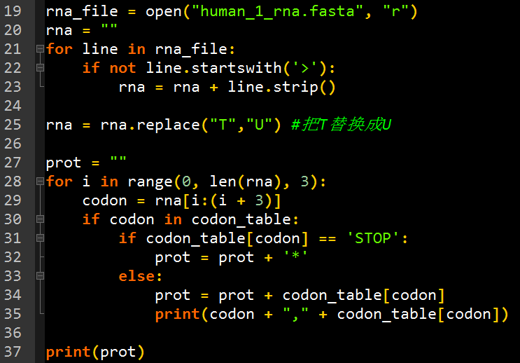
代码实现 - 整合各部分内容

Slide 14
二
Python字典(哈希表)

Slide 15
字典(哈希表)
哈希表(Hash table)是键(key)与值(value)组成的数据结构，每个键对应一个值。
键到值的映射函数为哈希函数。
Python中，哈希表被称为字典。
计算机内存空间
数组/列表
哈希表/字典
2020班
2020班
key
value
"张三"
202001
"张三"
"李四"
202003
"王五"
"王五"
202002
"李四"

Slide 16
列表(数组) vs. 字典(哈希表)
2020班
列表(数组)特点：
按索引存取非常快
查找慢 (需要遍历整个数组)
修改慢 (插入慢、删除慢)
字典(哈希表)特点：
按键值存取快
插入快
按键值查找非常快
删除慢
对存储空间使用不充分
0
"张三"
1
"李四"
2
"王五"
2020班
202001
"张三"
202003
"王五"
202002
"李四"

Slide 17
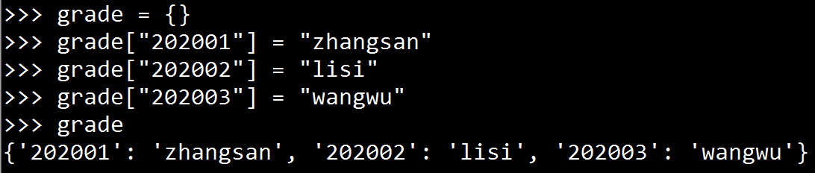
Python字典(哈希表)实现 - 创建
在Python中，字典(哈希表)以{}表示。可以使用多种方式来创建：
一、直接创建
直接创建一个有3个元素的哈希表(字典)，字典名为grade。
输入 哈希表(字典)名 可以查看字典里面的元素。 (类似于数组)
二、先定义再赋值
先创建一个名为grade的空字典，再赋值。

Slide 18
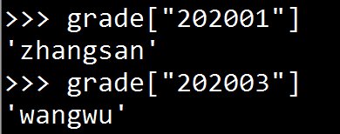
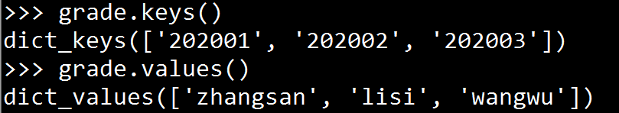
Python字典实现 - 取
可以直接使用键来获取键对应的值：
可以使用keys()、values()等函数获取哈希表(字典)中的所有键、值
这里都是面向对象的一种写法： 字典名.函数()
简单理解为 这些函数是这个对象才可以使用的(不可以直接使用)

Slide 19
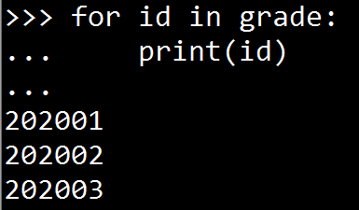
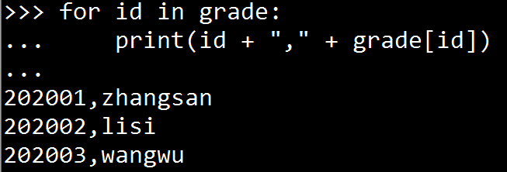
Python字典实现 - 遍历
配合for循环可以遍历整个哈希表(字典)：

Slide 20
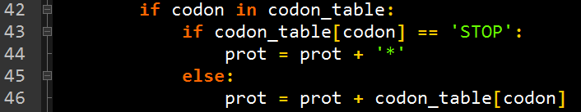
哈希表的Python实现 - 判断键是否存在
使用in可以快速判断某个键是否存在。
5.2.2_translate_rna.py
可以利用去判断某个元素(字符串/变量)是否在某个元素(字符串/变量)集合中。
例如判断某个学生是否在该班级中。
列表判断某个元素是否在该列表中存在需要遍历，
而字典判断某个元素是否在该字典键中不需要遍历(故在元素多时，字典速度会更快)。

Slide 21
思考：列表 vs. 字典
为什么使用字典比列表存储碱基-密码子对应表更合适？

Slide 22
三
其他常用Python文本处理操作

Slide 23

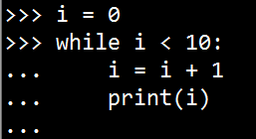
Python分支结构 - while循环
5.3.2_while_example.py 对应教材5.3.3
while循环是另外一种常用的循环语句。与for循环无本质差异，for循环适合已知循环次数的问题，while循环适合未知循环次数的问题。
while 判断条件:
执行语句

Slide 24
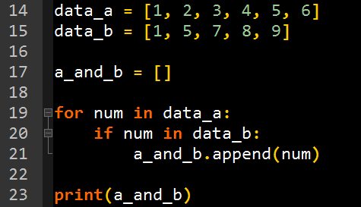
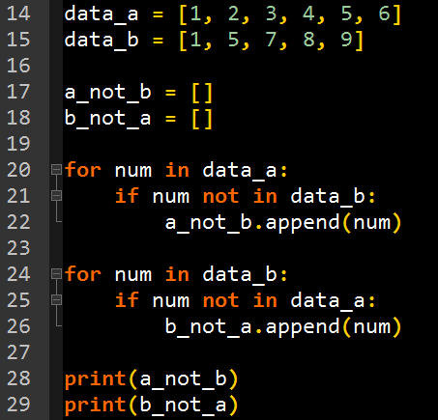
Python-对数据集进行操作
合并两个数据集
比较两个数据集差异
教材 6.3.2，6.3.3

Slide 25
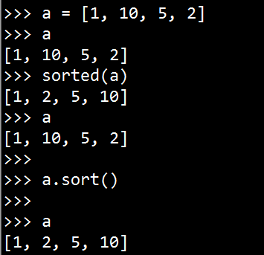
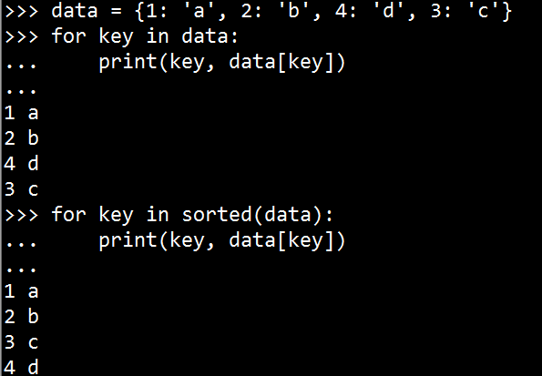
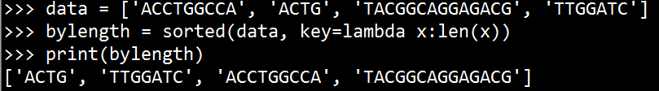
Python-数据排序
列表排序
字典排序
字符串排序
教材 8.3.1, 8.3.4,
8.3.5, 8.3.6

Slide 26
课后作业
一、阅读：
1) 教材 - 第五章
2) 教材 - 第六章 (重点6.3.1，6.3.2，6.3.3)，第七章(7.2)，第八章(8.3)
二、实践：
练习PPT中演示代码
练习教材示例及测试
练习Python文本处理的常用语句，了解Python可以实现哪些处理过程，
有需要的时候再查阅资料。

